Slide 1
Aluno: Guilherme Valmir de Andrade
Montar os diagramas de comunicação dos Casos de Uso:
Fazer Login
* Emitir Saldo
* Solicitar extrato
Obs: estes Casos de Usos estão demostrados em diagramas de sequência nos slides desta disciplina

Slide 2
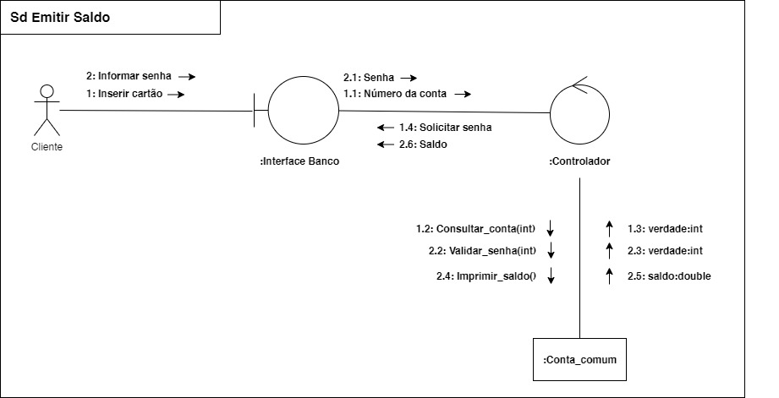
EMITIR SALDO

Slide 3
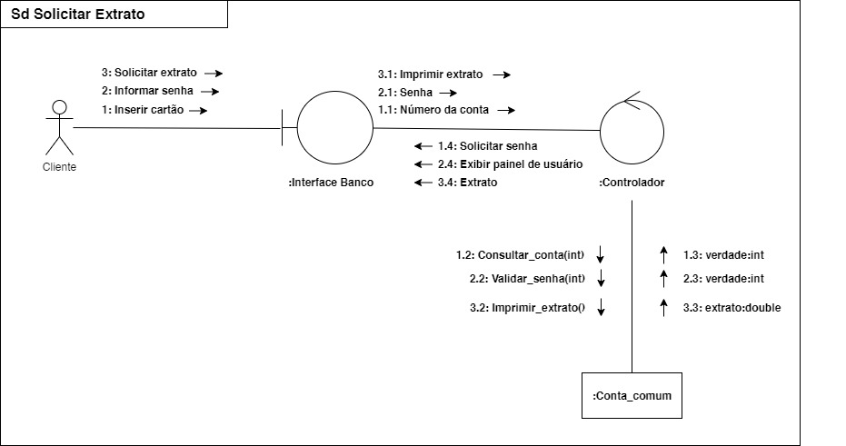
SOLICITAR EXTRATO

